Slide 1
OmniView
Компьютерный класс
в одном окне
Рабочая версия 0.5.1 для Windows x86 и x64
01
Notes:
Здравствуйте. Я представляю OmniView, собственное приложение для компьютерного класса. Оно помогает преподавателю видеть подключённые компьютеры, получать вопросы и показывать свой экран. Программа работает в локальной сети. Есть сообщения, задания, показ экрана и удалённая помощь после разрешения ученика. Подготовлены отдельные сборки для 32- и 64-битной Windows. Я покажу сценарий урока и объясню, что уже проверено.
Материалы проекта: README.md; src/app.rs; src/classroom.rs; web/; Cargo.toml.
Скриншоты с участниками используют демонстрационные данные. Это изображения текущего веб-интерфейса с тестовым IPC, а не запись реального класса.

Slide 2
Один урок в OmniView
01
Подключение
02
Самостоятельная работа
Учитель открывает класс.
Ученики вводят код и пароль.
Учитель публикует вопрос.
Ответы появляются в результатах.
03
Помощь
04
Завершение
Ученик отправляет запрос.
Учитель отвечает лично.
Результаты остаются в отчёте.
Код закрытого класса больше не действует.
02
Notes:
Работа начинается с открытия класса. Преподаватель передаёт код и пароль ученикам, а они подключаются со своими именами. Во время самостоятельной работы можно отправить вопрос с таймером и собрать ответы. Во время задания видно состояние каждого компьютера. Если возникает вопрос, ученик нажимает кнопку помощи. В конце занятия можно сохранить состав класса и журнал сообщений, а затем закрыть сеанс. Старый код после этого перестаёт действовать.
Материалы проекта: README.md; src/app.rs; src/classroom.rs; web/; Cargo.toml.
Скриншоты с участниками используют демонстрационные данные. Это изображения текущего веб-интерфейса с тестовым IPC, а не запись реального класса.

Slide 3
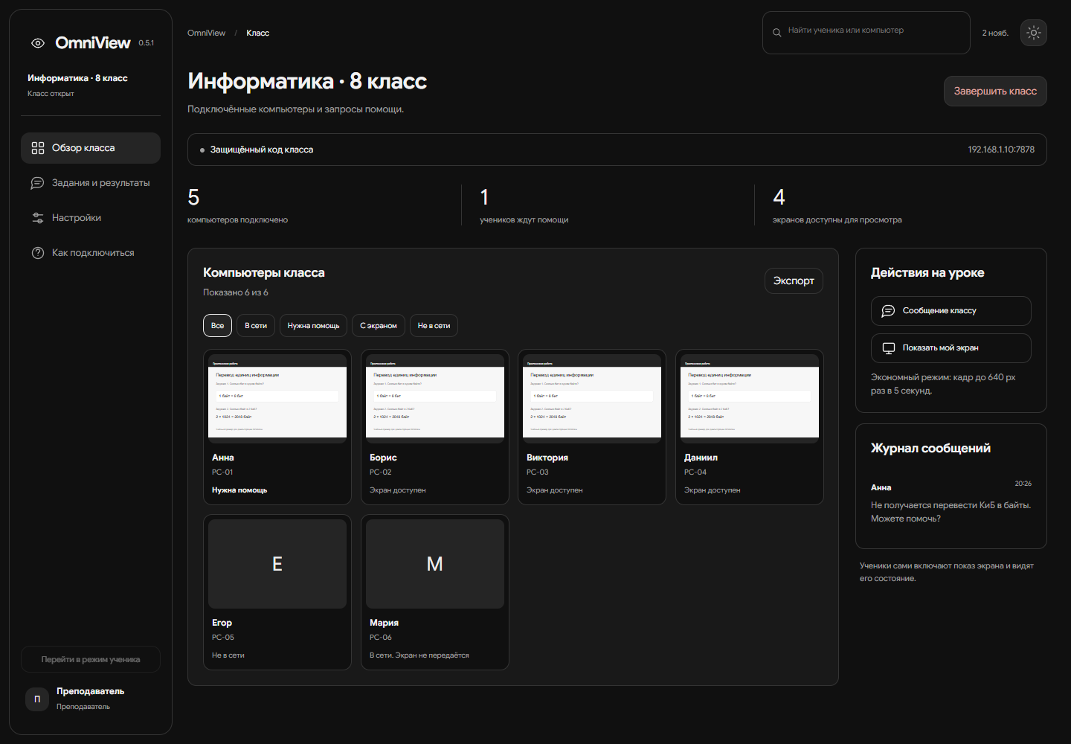
Класс на одном экране
Статусы
подключения
Запросы
помощи
Поиск
и фильтры
Сообщения
классу
Интерфейс 0.5.1. Участники, сообщения и изображения экранов демонстрационные.
03
Notes:
В центре окна находятся карточки участников. На них видны имя, компьютер и состояние подключения. Верхние счётчики показывают подключения, запросы помощи и доступные экраны. Поиск и фильтры помогают быстро найти нужного ученика. Справа расположены действия преподавателя и журнал сообщений. На этом скриншоте данные демонстрационные, чтобы показать разные состояния интерфейса.
Материалы проекта: presentation/screenshots/demo-overview.png; web/app.js.
Скриншоты с участниками используют демонстрационные данные. Это изображения текущего веб-интерфейса с тестовым IPC, а не запись реального класса.

Slide 4
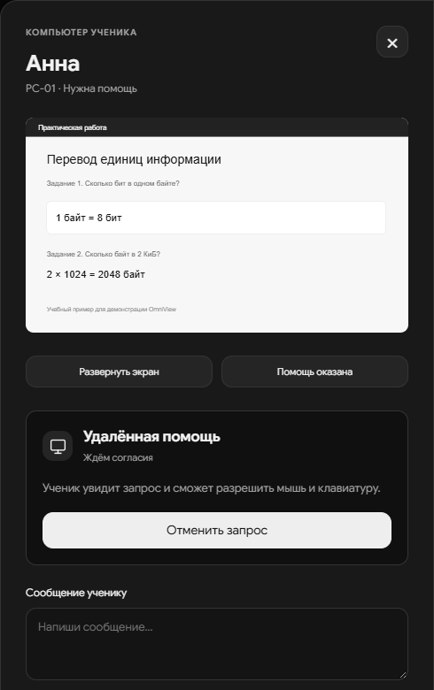
Помощь конкретному
ученику
Запрос заметен сразу
Статус карточки меняется на «Нужна помощь».
Управление с разрешения
Ученик разрешает мышь и клавиатуру.
Подтверждение помощи
Кнопка «Помощь оказана» снимает запрос.
Интерфейс и переписка показаны на демонстрационных данных.
04
Notes:
Для личного ответа преподаватель открывает карточку ученика. Если ученик включил показ, здесь виден его основной экран. В том же окне можно написать сообщение или запросить управление мышью и клавиатурой. Ученик должен отдельно разрешить помощь. Разрешение действует до пяти минут, его можно отозвать кнопкой или Esc. Это связывает запрос с конкретным человеком. При выключении показа или отключении ученика изображение убирается из интерфейса.
Материалы проекта: presentation/screenshots/demo-help.png; src/classroom.rs; web/app.js.
Скриншоты с участниками используют демонстрационные данные. Это изображения текущего веб-интерфейса с тестовым IPC, а не запись реального класса.

Slide 5
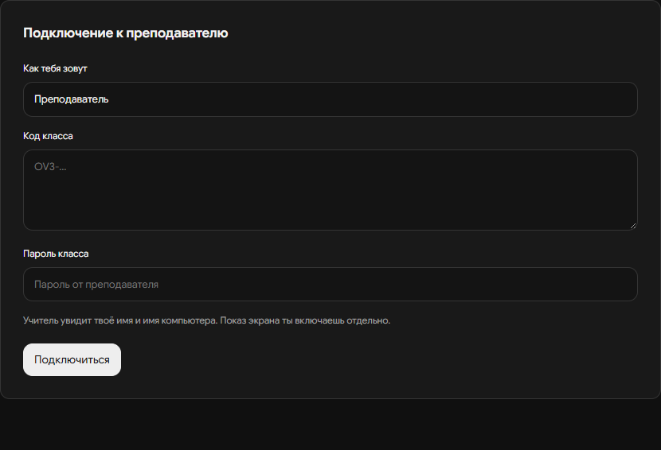
Подключение
ученика
Имя, код и пароль
Не нужна отдельная
учётная запись.
Показ своего экрана
включает сам ученик.
При подключении передача экрана выключена.
05
Notes:
На компьютере ученика запускается отдельный EXE. Для входа нужны имя, код и отдельный пароль от преподавателя. После подключения учитель видит имя и название компьютера, но передача экрана не включается автоматически. Ученик управляет ей отдельным переключателем и всегда видит текущее состояние. Учётная запись или облачный сервис для этого сценария не нужны.
Материалы проекта: presentation/screenshots/student-join.png; src/classroom.rs; README.md.
Скриншоты с участниками используют демонстрационные данные. Это изображения текущего веб-интерфейса с тестовым IPC, а не запись реального класса.

Slide 6
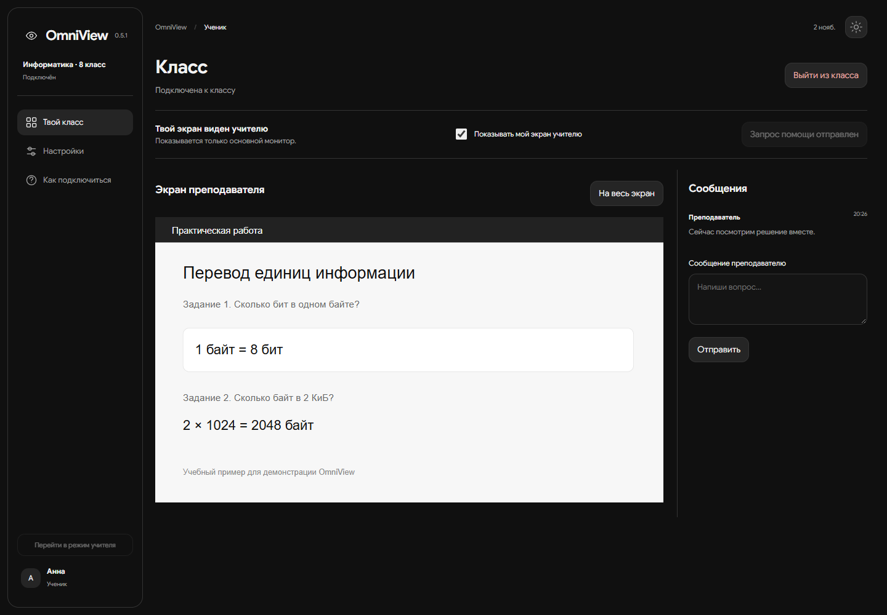
Экран
учителя
Один показ
для участников
класса.
Ученики могут
отправлять вопросы
во время объяснения.
Периодические снимки основного экрана. Пример изображения и сообщения демонстрационные.
06
Notes:
Во время объяснения преподаватель включает показ своего основного монитора. У ученика изображение появляется в отдельной области рядом с сообщениями. В текущей версии передаются периодические снимки, поэтому этот режим подходит для спокойного разбора интерфейса или задания. Плавное видео и звук пока не поддерживаются. Показ можно остановить, после чего кадр исчезает у ученика.
Материалы проекта: presentation/screenshots/demo-broadcast.png; src/capture.rs; src/classroom.rs.
Скриншоты с участниками используют демонстрационные данные. Это изображения текущего веб-интерфейса с тестовым IPC, а не запись реального класса.

Slide 7
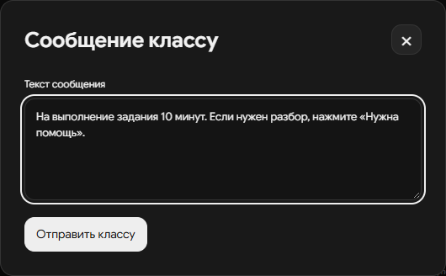
Сообщения во время урока
Всему классу
Общие инструкции
и напоминания.
Отдельному ученику
Личный ответ без поиска
другого мессенджера.
Историю сообщений и состав класса можно экспортировать в JSON.
07
Notes:
Сообщения работают в обе стороны. Преподаватель может обратиться сразу ко всем подключённым ученикам или написать одному человеку из его карточки. Ученик может отправить вопрос преподавателю. Журнал остаётся в интерфейсе во время занятия. Для сохранения результатов есть экспорт в JSON. Сам код подключения и снимки экранов в экспорт не попадают.
Материалы проекта: presentation/screenshots/demo-message.png; src/app.rs; src/classroom.rs.
Скриншоты с участниками используют демонстрационные данные. Это изображения текущего веб-интерфейса с тестовым IPC, а не запись реального класса.

Slide 8
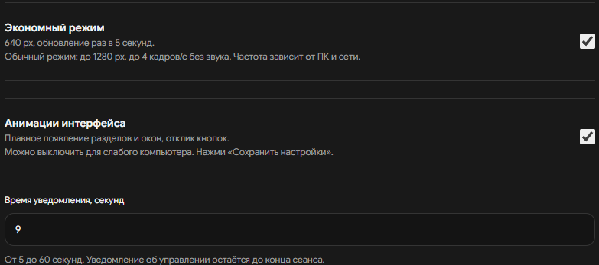
Экономный режим и анимации
640 px
Длинная сторона снимка
5 секунд
Анимации можно выключить
Интервал обновления
Короткие эффекты 120–180 мс.
Нет постоянного движения и размытия.
Это параметры реализации. Замеры памяти и CPU на старых ПК ещё не проведены.
08
Notes:
По умолчанию используется экономный режим: длинная сторона снимка ограничена 640 пикселями, а обновление идёт раз в пять секунд. В обычном режиме длинная сторона до 1280 пикселей и целевая частота до четырёх кадров в секунду. Фактическая частота зависит от компьютера и сети. Для интерфейса добавлены короткие анимации, которые можно полностью выключить. Кадры не копируются при каждом обновлении состояния, а обработка пикселей использует один буфер. Замеры на старых компьютерах ещё предстоят.
Материалы проекта: presentation/screenshots/settings-options.png; src/capture.rs; src/classroom.rs; web/styles.css.
Скриншоты с участниками используют демонстрационные данные. Это изображения текущего веб-интерфейса с тестовым IPC, а не запись реального класса.

Slide 9
Две сборки для Windows
Сборка | Система | Размер EXE | Для кого
32 бита (x86) | Windows 10 x86 | 1,83 МБ | 32-битные ПК
64 бита (x64) | Windows 10/11 x64 | 2,14 МБ | 64-битные ПК
В каждом архиве есть режимы учителя и ученика.
Размер EXE указан без системного WebView2 Runtime.
x86 проверена на 64-битной Windows. Проверка на настоящей 32-битной системе ещё впереди.
09
Notes:
Программа поставляется в двух вариантах. x86 рассчитан на 32-битную Windows 10, x64 на 64-битные Windows 10 и 11. В каждом архиве есть EXE учителя, EXE ученика и соответствующий загрузчик WebView2. Размер самого EXE составляет примерно 1,83 и 2,14 мегабайта. Это не общий расход памяти: системный WebView2 работает отдельно. x86 запускалась на этом 64-битном компьютере.
Материалы проекта: dist/win32/manifest.json; dist/manifest.json; README.md.
Скриншоты с участниками используют демонстрационные данные. Это изображения текущего веб-интерфейса с тестовым IPC, а не запись реального класса.

Slide 10
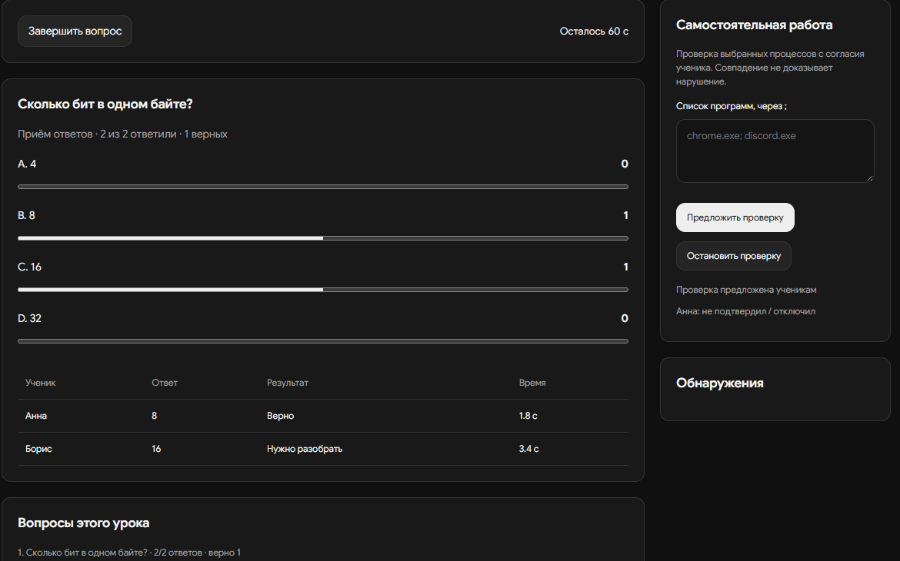
Задания и результаты
Один ответ
от каждого участника.
Правильный вариант появится
после завершения вопроса.
Проверка программ
Список задаёт учитель.
Ученик включает проверку сам.
Вопросы с таймером, режим проектора без имён и отчёт HTML.
10
Notes:
Во время самостоятельной работы учитель отправляет вопрос с вариантами. Ученик отвечает один раз. До закрытия вопроса приложение не передаёт ему правильный вариант. Учитель видит распределение, а режим проектора скрывает имена. После занятия можно сохранить отчёт HTML. Ещё есть проверка заданного списка программ. Ученик видит список и отдельно соглашается. Приложение передаёт только совпавшие имена процессов. Смена списка отзывает согласие. Это обнаружение по имени, поэтому оно не исключает обходы и само по себе не доказывает нарушение.
Материалы проекта: src/lesson.rs; src/assessment.rs; web/lesson.js; docs/verification-0.5.md.
Скриншоты с участниками используют демонстрационные данные. Это изображения текущего веб-интерфейса с тестовым IPC, а не запись реального класса.

Slide 11
Готовность версии 0.5.1
Уже проверено
Следующий этап
Запуск интерфейса x86 и x64
TLS и неверный код подключения
Задания, сообщения и помощь
Показ и согласие на управление
Работа между разными ПК
Замеры на слабом оборудовании
Испытание полного класса
Настоящая 32-битная Windows
Управление доступно после согласия. Звук и управление питанием пока не добавлены.
Проверки выполнены на одном компьютере. Полный паритет с Veyon не заявлен.
11
Notes:
Для обеих архитектур прошли автоматические тесты и запуск настоящего WebView2. Отдельно проверены сообщения, помощь, TLS и передача снимков в обе стороны, включая выключение показа. Но эти проверки выполнялись на одном компьютере. Следующий этап — локальная сеть, старое оборудование и полный класс. Мышь и клавиатура работают после явного согласия ученика. Локальный тест ввода прошёл в собственном окне программы на обеих сборках. Звук и управление питанием пока не добавлены.
Материалы проекта: docs/verification-0.5.md; scripts/check-ui.cjs; src/classroom.rs.
Скриншоты с участниками используют демонстрационные данные. Это изображения текущего веб-интерфейса с тестовым IPC, а не запись реального класса.

Slide 12
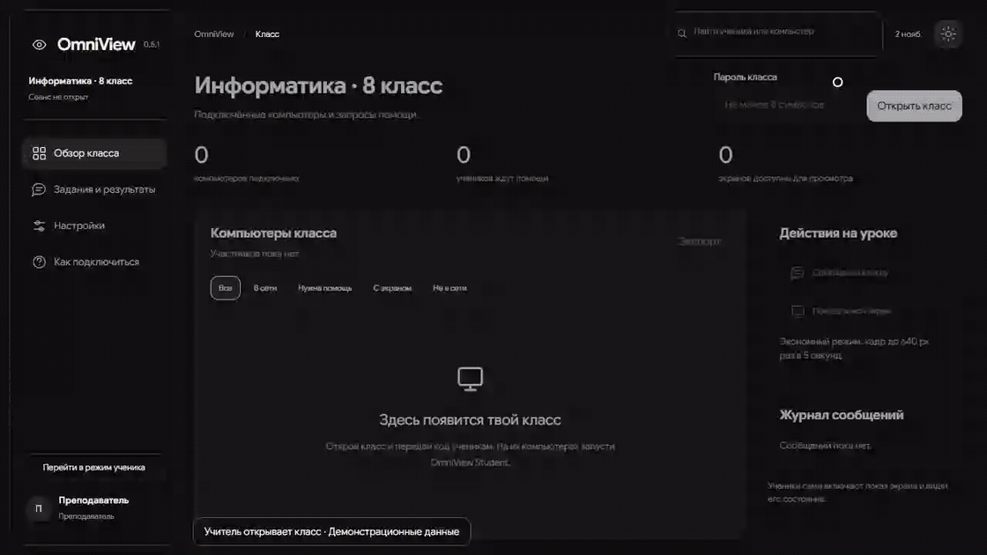
Работа программы
Демонстрационные данные
Notes:
На анимации показан текущий интерфейс с тестовыми участниками. Учитель открывает класс, видит запрос помощи и запрашивает управление. Ученик разрешает помощь и может сразу её остановить. Затем учитель отправляет вопрос и видит ответы. В презентации используется демонстрационный обмен состояниями интерфейса. Работу EXE, TLS и настоящий ввод мы проверяем отдельно. Для выступления на двух компьютерах нужно подключить их к одной сети и повторить этот сценарий. Спасибо за внимание, я готов ответить на вопросы.
Материалы проекта: scripts/record-demo.cjs; docs/verification-0.5.md; presentation/output/OmniView-0.5.1-Demo.gif.
Скриншоты с участниками используют демонстрационные данные. Это изображения текущего веб-интерфейса с тестовым IPC, а не запись реального класса.

